Slide 1
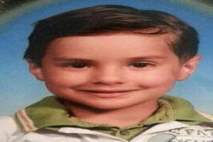
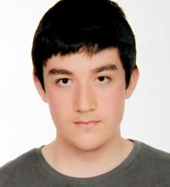
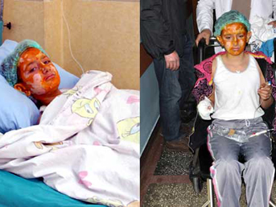
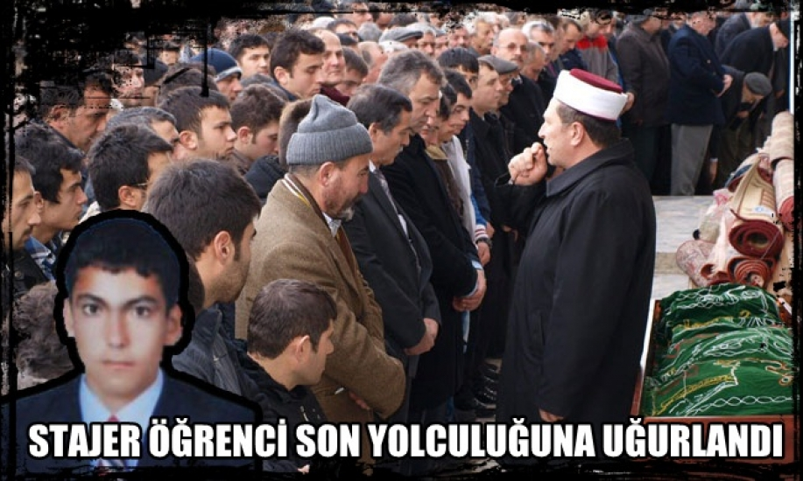
OKUL ORTAMLARINDA YAŞANAN KAZALAR

Slide 2
ÜLKEMİZDE İŞ KAZASI SONUCU YAŞAMINI YİTİRENLERİN SAYISI
2014 yılında resmi kayıtlara göre 1886 kişi İş Kazası sonucu yaşamını yitirdi.
Soma 301 kişi
Mecidiyeköy 10 kişi
Ermenek 18 kişi

Slide 3
ÜLKEMİZDE İŞ KAZASI SONUCU YAŞAMINI YİTİRENLERİN SAYISI
2015 yılında resmi kayıtlara göre 1730 kişi İş Kazası sonucu yaşamını yitirdi.

Slide 4
ÜLKEMİZDE İŞ KAZASI SONUCU YAŞAMINI YİTİRENLERİN SAYISI
İşçi Sağlığı ve İş Güvenliği Meclisi Verilerine göre 2015-2016 yılının;
Ocak ayında 128-110 kişi,
Şubat ayında 85-140 kişi,
Mart ayında 139-157 kişi,
Nisan ayında 133 kişi,
Mayıs ayında 162 kişi,
Haziran ayında 147 kişi,

Slide 5
ÜLKEMİZDE İŞ KAZASI SONUCU YAŞAMINI YİTİRENLERİN SAYISI
Temmuz ayında 166 kişi,
Ağustos ayında 158 kişi,
Eylül ayında 177 kişi,
Ekim ayında 143 kişi,
Kasım ayında ise 131 kişi,
Aralık ayında ise 137 kişi olmak üzere;
2015 yılında toplamda 1730 kişi İş kazası soncu yaşamını yitirdi.

Slide 6
MEB OKUL YÖNETİCİLERİNİ KAZALARA KARŞI UYARDI
Milli Eğitim Bakanlığı Mardin'de bir öğrencinin üzerine dolap devrilmesi sonucu ölmesinin ardından okullarda alınan güvenlik önlemlerinin arttırılmasını istedi.
MEB’lığı geçtiğimiz Eylül ayında Mardin'in Kızıltepe ilçesinde Cumhuriyet İlköğretim Okulu 2. sınıf öğrencisi Reşat Kino'nun üzerine dolap devrilmesi sonucu ölmesinin ardından okullarda gerekli güvenlik önlemleri alınması konusunda çalışma başlattı. Bakanlık, acil koduyla 81 il milli eğitim müdürlüğüne tüm il, ilçe ve köy okullarında alınması gereken kuralları içeren bir yazı gönderdi.
04.10.2013
Sabah Gazetesi

Slide 7
Ordu’nun Fatsa ilçesindeki Bolaman İlkokulu 2. sınıf öğrencisi Mertcan Karalar (7), sınıfındaki dolaptan kitap almak istedi. Bu sırada devrilen dolap, küçük çocuğun üzerine düştü.
Yaralanan Mertcan Karalar, okul idarecileri tarafından Bolaman Aile Sağlık Merkezine götürüldü. Buradaki müdahalenin ardından küçük Mertcan, Fatsa Devlet Hastanesine sevk edildi.
Tedavisi süren Karalar'ın durumunun iyi olduğu, olaya ilişkin inceleme başlatılacağı öğrenildi.

Slide 8
KALORİFER PETEĞİ DÜŞMESİ
Bursanın İnegöl ilçesinde, ana sınıfında üzerine kalorifer peteği düşen öğrenci yaralandı. İshakpaşa İlkokulu bünyesinde bulunan ana sınıfında meydana gelen olayda, üzerine kalorifer peteği düşen 5 yaşındaki A.İ. yaralandı.

Slide 9
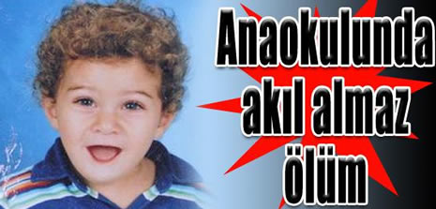
EFE BOZ ANA SINIFI ÖĞRENCİSİYDİ…
Ana sınıfı öğrencisi lavabo kurbanı oldu. İstanbul Maltepe'de bir ana sınıfı öğrencisi, düşerek kırılan lavabonun boğazını kesmesi sonucu öldü.
İstanbul Milli Eğitim Müdürlüğü, Maltepe'de ana okulu öğrencisinin ölümüyle ilgili inceleme ve soruşturma başlattı.
12.05.2010
CNN Türk

Slide 10
ŞÜKRÜ SALİH DAHA 7 YAŞINDA VE 1. SINIF ÖĞRENCİSİYDİ…
Ankara'nın Etimesgut ilçesinde, bir okulun yaklaşık 300 kilo ağırlığındaki raylı demir kapı üzerine düşen 7 yaşındaki Şükrü Salih Sağlam, hastanede hayat mücadelesi veriyor. Üzerine kapı düştükten sonra başını yere çarpan çocuğun tedavi gördüğü Turgut Özal Tıp Fakültesi Hastanesi'nde beyin ölümü gerçekleşti. Okuduğu İstiklal İlkokulu'nun kapısı altında kalan çocuğun ailesi ise ümidini kesmeyerek, herkesten dua bekliyor.
19.03.2013
Cihan Haber

Slide 11
OKULDA İSPİRTO ALEV ALDI
Tunceli'de bir ortaokulda laboratuvarda yapılan deney sırasında ispirtonun alev alması sonucu bir öğretmen ve iki öğrenci yaralandı. Tunceli Hürriyet Ortaokulu'nda Fen ve Teknoloji Öğretmeni Cihan Sevim ile 5. sınıf öğrencileri, bilim uygulamaları dersinde laboratuvarda deney yaparken, beherde bulunan ispirto alev aldı. Öğretmen Sevim ile öğrenciler Olida Kasun ve Rozelin Pamukçu'nun yüzünde ve vücudunda yanık oluştu. Polis ekiplerince inceleme yapıldı.
mynet haber
14 Şubat 2013

Slide 12
Bağcılar'da okul bahçesinde oynayan çocuklardan birisinin üzerine demir kapı devrildi. Yaralanan çocuk hastanede tedavi altına alındı
Bağcılar Fevzi Çakmak Mahallesi'nde bulunan Nene Hatun İlköğretim Okulu 3. Sınıf öğrencisi Yasin Fail arkadaşlarıyla beraber okul bahçesinde oynamaya başladı. Çocukların bahçede oynadığı sırada okula araç girişlerinin de yapıldığı bölümdeki sürgülü demir kapı 8 yaşındaki Yasin'in üzerine devrildi.
Yaralanan çocuğun dedesi Behran Fail olay sırasında okulda olmadığını belirterek "Ben burada değildim. Haber aldım geldim. Demir yerde duruyordu. Çocuğu hastaneye kaldırmışlar. Çocuk oynarken olmuş. Çocuk kapıyı sallamış diyorlar. Çocukların her salladığı demir düşerse, burada can güvenliği var mı acaba" diye konuştu.

Slide 13
BAFRA ENDÜSTRİ MESLEK LİSESİ ÖĞRENCİSİ TOPRAĞA VERİLDİ…
Bafra Endüstri Meslek Lisesi Metal Teknolojisi alanı 12. Sınıf öğrencisi Osman Tural (19) geçirdiği iş kazası sonucu hayatını kaybetti.
19 Mayıs ilçesinde Bafra Endüstri Meslek Lisesi 12. sınıf öğrencisi 17 yaşındaki Osman, staj yaptığı bakım atölyesinde üzerine konteyner düşmesi üzerine hayatını kaybetti. Olayda ihmal olup olmadığı soruşturuluyor.
Bafra Net Haber
19 Ocak 2013

Slide 14
OKLULDA FECİ ÖLÜM Samsun'da bir lise öğrencisi elektrik akımına kapılarak hayatını kaybetti.
Olay, İlkadım ilçesi İstasyon Mahallesi'nde bulunan Samsun Merkez Teknik Lise ve Endüstri Meslek Lisesi'nde dün meydana geldi. Edinilen bilgiye göre, Elektrik-Elektronik Teknolojileri Bölümü 12. sınıf öğrencisi Taha Temel (17), derste priz değiştirirken elektrik akımına kapıldı. Ambulansla Gazi Devlet Hastanesi'ne kaldırılan Taha Temel, hayatını kaybetti. Sabah Gazetesi
30.12.2011

Slide 15
Okulda Akıl Almaz Kaza! Çorum'da bir ortaokulda öğrencisi, sınıf kapısının demir kolunun koluna saplanması sonucu yaralandı.
Alınan bilgiye göre, Öğretmen Salim Akaydın Ortaokulu 6'ncı sınıf öğrencisi 11 yaşındaki Ceyhun Emre Top'un koluna, sınıfa girmek istediği sırada arkadaşlarının hızla açtığı kapının demir kolu saplandı.
Top, öğretmenlerin haber vermesiyle gelen 112 Acil Servis ekipleri tarafından yerinden sökülen kapı koluyla Hitit Üniversitesi Çorum Eğitim ve Araştırma Hastanesine kaldırıldı. Koluna saplanan kapı kolu yaklaşık bir saat süren ameliyatla çıkarılan Top, tedavi altına alındı.
Milliyet Gazetesi
29.09.2015

Slide 16
Okulda Akıl Almaz Kaza! Çorum'da bir ortaokulda öğrencisi, sınıf kapısının demir kolunun koluna saplanması sonucu yaralandı.
Baba Ceyhun Top da kendisine haber verilmesinin ardından hemen okula gittiğini belirterek, "Yüzlerce öğrencinin olduğu bir okulda böyle sivri uçlu kapı kollarını neden kullanırlar? Çok büyük tehlike atlattık. Çok şükür şu anda oğlumun durumu iyi. Hastanede tedavisi sürüyor. Parmaklarını oynatabiliyor. Bugün benim oğlumun başına gelen yarın başkasının başına gelebilir. Yetkililerin bu soruna acil çözüm bulması gerekiyor" ifadesini kullandı.
Olayın ardından ilgililer hakkında şikayetçi olduğunu belirten Top, hukuki mücadelesini sürdüreceğini kaydetti.
İl Milli Eğitim Müdür Vekili Kadir Songüt de olayla ilgili inceleme başlatıldığını bildirdi.
Milliyet Gazetesi
29.09.2015

Slide 17
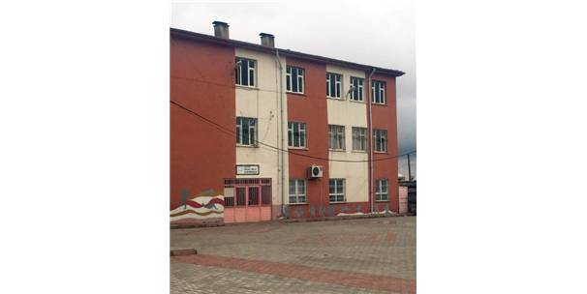
OKULDA ÜZERİNE DOLAP DÜŞEN ÇOCUK HAYATINI KAYBETTİ
Mardin’in Dargeçit ilçesinde eğitim gördüğü okulda üzerine dolap düşen 8 yaşındaki Ö.Ç. hayatını kaybetti.
Milliyet Gazetesi 10.11.2015
Muhsin OKCU
Fizik Öğretmeni
İş Güvenliği Uzmanı

Slide 18
OKULDA ÜZERİNE DOLAP DÜŞEN ÇOCUK HAYATINI KAYBETTİ
Edinilen bilgilere göre, olay, merkez Saray Mahallesi’nde bulunan Misak-ı Milli İlköğretim Okulu’nda meydana geldi. İddialara göre, Ö.Ç. adlı öğrenci ders arasında sınıfındaki dolapla oynadı.
Bir süre sonra dolap, Ö.Ç.’nin üzerine devrildi. Ağır yaralanan çocuk, çağrılan ambulansla İlçe Devlet Hastanesi’ne götürüldü. Burada ilk müdahalesi yapılan Ö.Ç., sevk edildiği Midyat Devlet Hastanesi’nde yapılan tüm müdahalelere rağmen kurtarılamadı.
Polis, olayla ilgili soruşturma başlatırken, Milli Eğitim Müdürlüğü tarafından görevlendirilen 2 müfettiş de okulda incelemelerde bulundu.
Milliyet Gazetesi 10.11.2015
Muhsin OKCU
Fizik Öğretmeni
İş Güvenliği Uzmanı

Slide 19
METAL ATÖLYESİNDE YAŞANAN KAZANIN TÜM SÜREÇLERİNİN İNCELENMESİ
Sakarya Teknik ve Endüstri Meslek Lisesi'nde atölye çalışması sırasında meydana gelen iş kazasında sağ elinin 3 parmağını kaybeden lise öğrencisine 20 bin lirası manevi olmak üzere 211 bin 540 lira tazminat ödenecek.
Sakarya Milli Eğitim Müdürlüğü aleyhine Sakarya Valiliği nezdinde açılan davada mahkeme lise öğrencisinin anne ve babasına da 4'er bin lira manevi tazminat ödenmesine hükmetti.

Slide 20
KAZANIN ÖZETİ
Sakarya Teknik ve Endüstri Meslek Lisesi Metal Teknolojisi Çelik Konstrükasyon Dalı öğrencisi, 17 yaşındaki E.E., bölüm öğretmeni E.Ö. ile birlikte okul atölyesinde giyotin makası kullanırken sağ elinin 3 parmağını makineye kaptırdı.
Kocaeli Üniversitesi Tıp Fakültesi Hastanesi'nde yapılan ameliyatla E.E.'ün 3 parmağı kesildi.

Slide 21
AİLENİN ŞİKAYETÇİ OLMA SÜRECİ
Olayın ardından büyük acı yaşayan E.E. ve ailesi, kazanın mesleki eğitim hizmetlerinin kuruluşunda ve işleyişinde ortaya çıkan ihmal, bozukluk, aksaklık ve eksiklik yüzünden meydana geldiğini öne sürerek konuyu yargıya taşıdı.
E. ailesi, giyotin makasının önünde durması gereken; kişinin veya herhangi bir şeyin kesilmesini engellemeye yarayan özel olarak üretilen demir korumalığın makinenin altında olduğunu iddia etti.

Slide 22
AİLE AVUKATININ DAVAYA MÜDAHİL OLMASI
Ailenin Avukatı Kubilay Köse ve Sevilay Çelikaslan,
Öğrencinin öğrenme aşamasında kusurunun bulunmadığını ve idarenin kusursuz sorumluluğunu dile getirerek Sakarya 1. Asliye Hukuk Mahkemesi'ne müracaat ederek Sakarya Valiliği nezdinde Milli Eğitim Müdürlüğü aleyhine E.E. için 100 bin lira manevi, 10 bin lira maddi tazminat ile anne F. ve baba N. için de 20'şer bin lira manevi 5'er bin lira da maddi tazminat istemiyle dava açtı.

Slide 23
MİLLİ EĞİTİM AVUKATININ DAVAYA MÜDAHİL OLMASI
Sakarya Milli Eğitim Müdürlüğü avukatları, mahkemeye sundukları cevap dilekçesinde öğrenci E.E.'ün talimatlara aykırı dikkatsiz ve tedbirsiz davranışı sonucu oluşan, kazada idarenin bir kusurunun bulunmadığını, lise 3.sınıf öğrencisi olan davacıya görmüş olduğu dersle ilgili ve bu derste kullanılan alet ve edevatlarla ilgili tüm bilgi ve talimatların verildiğini dile getirdi.
Avukatlar, E.E.'ün kendisinden beklenen dikkat ve tedbiri hiçe sayarak talimatlara aykırı şekilde davranışı sonucu oluşan kazada tamamen kendisinin kusurlu olduğunu, davanın reddine karar verilmesini talep etti.

Slide 24
TANIKLARIN DAVAYA MÜDAHİL OLMASI
Davacının tanık olarak gösterdiği A.Ö., H.B. ve İ.A. isimli öğrenciler kaza anında makinenin muhafazasının takılı olmadığını öne sürdü.
Tanıklar, giyotin bıçaklarına kolayca ulaşılabildiğini, koruyucu demirin bulunmadığı makinenin üzerinde herhangi bir uyarı yazısının da bulunmadığını iddia etti.

Slide 25
BİLİRKİŞİLERİN KAZAYI İNCELEMESİ
Sakarya 1. Asliye Hukuk Mahkemesi, bilirkişilerle birlikte olay yerinde keşif yaptırdı. Sakarya Üniversitesi Öğretim Üyesi Prof. Dr., Makine Yüksek Mühendisi Vahdet Uçar tarafından bilirkişi raporunda;
İş sağlığı ve güvenliği kurallarına uymaması, gerekli güvenlik önlemlerini almadan öğrenciye iş emri vermesi sebebiyle dersin öğretmeni E.Ö.'in kazanın oluşmasında yüzde 75 kusurlu olduğu belirtildi.
Raporda okul müdürü de yüzde 25 oranında kusurlu bulunurken makinenin muhafazasının takılı olması durumunda kazanın meydana gelmeyeceğine dikkat çekildi.

Slide 26
ADLİ TIP KURUMU RAPORU
Adli Tıp Kurumu'nca hazırlanan 3 Mart 2014 tarihli raporda ise E.'ün olay sebebiyle yüzde 85 oranında meslekte kazanma gücünü kaybetmiş sayılacağı, iyileşme süresinin 4 aya kadar uzayabileceği tespit edildi.

Slide 27
MAHKEME KARARI (SONUÇ)
Raporları da göz önünde bulunduran mahkeme kararını açıkladı. Mahkeme kararında şu ifadelere yer verildi: "Davacıların kaza nedeniyle uğradıkları manevi zararlar açısından kazanın meydana geliş şekli, kazazedenin sağ el 3 parmağındaki kesilme sebebiyle oluşan uzuv kaybı, kazanın oluşumunda kazazedeye kusur yüklenemeyeceği ortadadır.
Manevi tazminatın belirlenmesindeki amaç; olayın özellikleri, olay tarihi, oluş biçimi ve tüm belirlenen ilkeler gözetildiğinde davacıların manevi tazminat taleplerinin kısmen kabulü ile kazazede için 20 bin lira, diğer davacı anne ve baba için de 4'er bin lira manevi tazminat belirlenmesine hüküm kurmak gerekmektedir.

Slide 28
MAHKEME KARARI (SONUÇ)
E.'ın maddi tazminat talebinin kabulü ile 191 bin 530 lira 41 kuruş maddi tazminatın 10 Mayıs 2011'den itibaren işleyecek yasal faiziyle birlikte davalıdan alınarak E.'a verilmesine karar verildi.
Diğer davacılar N. ve F.'nın maddi tazminat taleplerinin reddine, manevi tazminat taleplerinin kısmen kabulüne
Davacı E.E. için 20 bin lira, anne ve babası için de 4'er bin lira manevi tazminatın olay tarihinden itibaren işleyecek yasal faiziyle birlikte davalıdan alınarak davacılara verilmesine karar verilmiştir."

Slide 29
AYNI OKULDAKİ KAZADA ÖĞRENCİ ÖLMÜŞTÜ
Öte yandan aynı okulun elektrik bölümü atölyesinde 27 Aralık 2011'de ders esnasında üzerinde çalıştığı panonun bağlantılarını yaparken akıma kapılan 11. sınıf öğrencisi Furkan Üzümcü (16), hayatını kaybetmiş açılan davada olayda yüzde 25 oranında tali kusurlu olan öğretmen 1 yıl 8 ay hapis cezasına çarptırıldı. Ailenin açtığı davada Milli Eğitim Bakanlığı, 143 bin 675 lira tazminat ödemeye mahkûm edilmişti.

Slide 30
Çalışma ortamlarımızın güvenliği, öğrencilerimizin de güvenliğidir!..........

Slide 31
OKULLARIMIZDA GÜVENSİZ ORTAMLAR
Atölyeler
Laboratuvarlar
Koridorlar
Isınma amaçlı yakıt birimlerimiz
Elektrik tesisatlarımız
Yemekhanelerimiz
Kantinler
Temizlik kimyasalları
Yangın merdivenlerinin olmaması
Tuvaletler

Slide 32
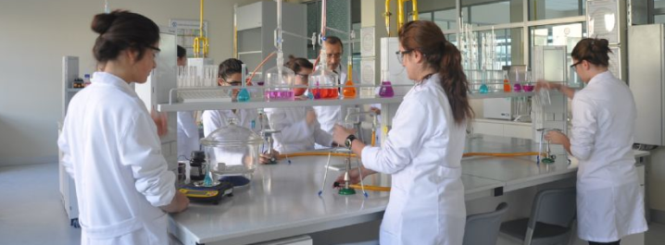
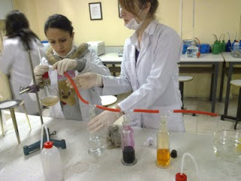
EN SIK YAŞANAN LABORATUAR KAZALARI
Asit yanıklar
Baz yanıkları
Fiziksel şoklar
Elektrik şokları
Yangın
Patlamalar
Yanıklar
Kesikler
Zehirlenmeler

